Slide 1
PEDAGOGÍA DE LA ACTIVIDAD FÍSICA Y DEPORTE
“Diferencia biomecánica de la patada frontal o Ap Chagui, entre los deportistas del club “Taebaek” y los deportistas de la Concentración Deportiva de Pichincha en el año 2021”
AUTORA: GABRIELA GARCIA
DIRECTOR DE TESIS: MSc. GABRIEL CORAL

Slide 2
EL ÉXITO NO ES UN ACCIDENTE.
ES UN TRABAJO DURO DE
PERSEVERANCIA, APRENDIZAJE
ESTUDIO, SACRIFICIO Y SOBRE
TODO, AMAR LO QUE ESTA HACIENDO
PELÉ.

Slide 3
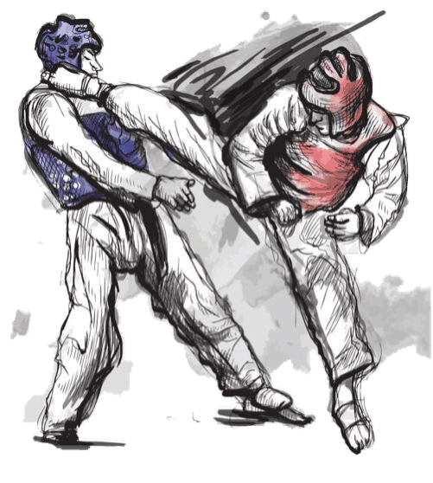
El Problema de Investigación
El problema se enfoca directamente en el desarrollo de la técnica, sus variables de estudio son: ángulos del tren inferior y superior, tiempo y ángulo de separación de las extremidades inferiores en el impacto.

Slide 4
Delimitación del Problema
La presente investigación se realizará en la CDP y en el club de artes marciales “Taebaek” con deportistas de faja etaria entre 7 a 12 años que entrenan esta disciplina. El estudio se realizará a partir del mes de noviembre del 2021.

Slide 5
Objetivo General
Analizar biomecánicamente el dominio de la técnica en la ejecución de la patada frontal o Ap Chagui del Taekwondo en los niños de 7 a 12 años del club de artes marciales “Taebaek” y la Concentración Deportiva de Pichincha.

Slide 6
Objetivos Específicos
Determinar el ángulo de separación de las extremidades inferiores en el impacto, que ejecuta la patada frontal o Ap Chagui.
Identificar los ángulos realizados por los deportistas con la aplicación Kinovea de la patada frontal o Ap Chagui.
Realizar comparaciones entre los resultados de la patada frontal o Ap Chagui del Taekwondo.

Slide 7
Justificación e Importancia
Esta investigación es de vital importancia porque al lograr obtener una óptima información, podemos ser parte del cambio, la trascendencia para la sociedad es fundamental ya que las futuras generaciones que se dediquen a practicar esta disciplina buscaran evolucionar su técnica .

Slide 8
MARCO TEORICO

Slide 9
KINOVEA
“Es un software de análisis de movimiento 2D gratuito que se puede utilizar para medir parámetros cinemáticos, esta tecnología de bajo costo es utilizada en el área del deporte, como en el campo clínico” (Puig, 2019).

Slide 10
TAEKWONDO
La palabra Taekwondo:
“Tae” significa golpear con los pies,
“Kwon” golpear con los puños o las manos y
“Do” se fundamenta en la disciplina, el arte, el método y el camino.

Slide 11
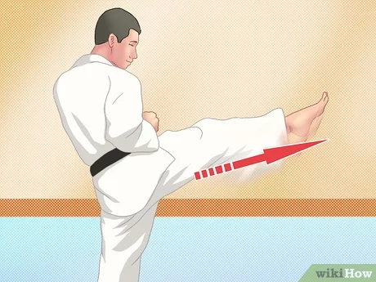
PRINCIPIOS FUNDAMENTALES
POOMSAE
IMPLEMENTACIÓN
CINTURONES
KUT
DAN

Slide 12
Club “Taebaek”
El Club de Artes Marciales “Taebaek” dentro de su larga trayectoria ha aportado al país personas y deportistas dotadas de valores éticos consiguiendo distintos reconocimientos nacionales como internacionales.

Slide 13
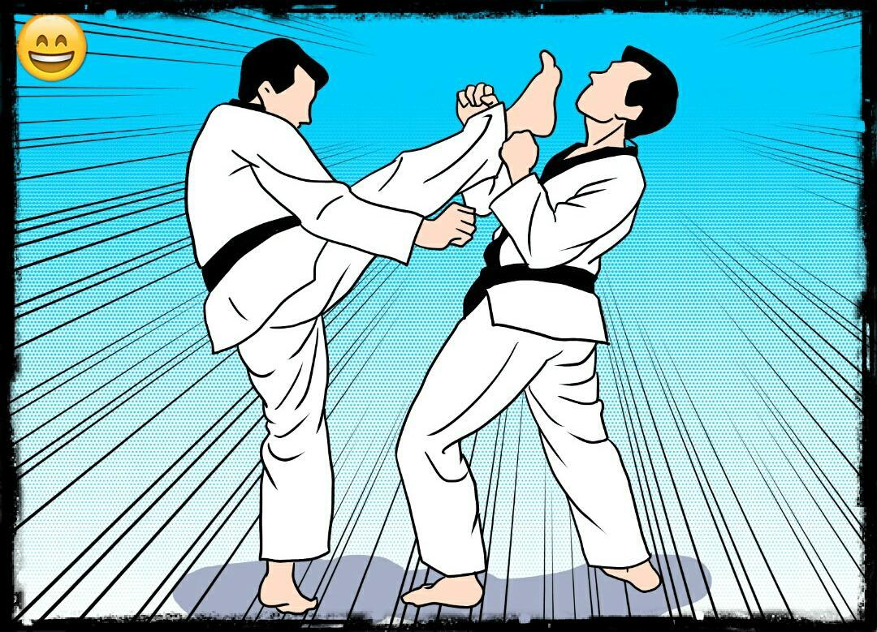
Metodología de la patada
La patada frontal o Ap Chagui es una técnica de ataque directo con pierna, las articulaciones tienen el papel principal ya que interactúa el tobillo, la rodilla y la cadera, es un movimiento que tiene mucha potencia y efectividad.

Slide 14
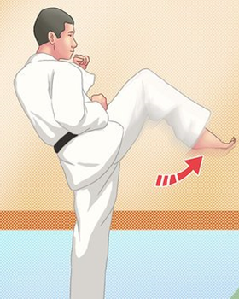
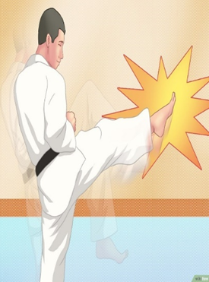
Posición inicial – Patada frontal – Posición final

Slide 15
ANALISIS
DE RESULTADOS

Slide 16
Club "Taebaek"
Concentración Deportiva de Pichincha

Slide 17
Comparación de los resultados de los ángulos del tren superior e inferior del club “Taebaek”
Categoría clasificados | TREN SUPERIOR | TREN INFERIOR
COOD 002 | 41.2 | 171.5
COOD 003 | 49.8 | 163.0
COOD 004 | 53.1 | 161.7
COOD 005 | 145.5 | 162.6
COOD 007 | 22.3 | 169.7
COOD 009 | 131.4 | 163.7
COOD 010 | 0.77 | 173.2
PROMEDIO | 63.43 | 166.48

Slide 18
Comparación de los resultados de los ángulos del tren superior e inferior de la CDP
Categoría clasificados | TREN SUPERIOR | TREN INFERIOR
COOD 003 | 45.9 | 169.3
COOD 006 | 91.5 | 166.7
COOD 007 | 61.2 | 164.8
COOD 008 | 148.7 | 164.7
COOD 009 | 45.5 | 177.3
PROMEDIO | 78.56 | 168.56

Slide 19
Comparación de los resultados de tiempo del club “Taebaek”
Categoría clasificados | Tiempo
COOD 002 | 0.63
COOD 003 | 0.73
COOD 004 | 0.50
COOD 005 | 0.53
COOD 007 | 0.57
COOD 009 | 0.47
COOD 010 | 0.48
PROMEDIO | 0.56

Slide 20
Comparación de los resultados de tiempo de la CDP
Categoría clasificados | Tiempo
COOD 003 | 0.55
COOD 006 | 0.80
COOD 007 | 0.60
COOD 008 | 0.50
COOD 009 | 0.87
PROMEDIO | 0.66

Slide 21
Comparación de los ángulos de separación de las extremidades inferiores en el impacto del club “Taebaek”.
Categoría clasificados | Angulo
COOD 002 | 154.0
COOD 003 | 157.4
COOD 004 | 151.0
COOD 005 | 159.8
COOD 007 | 147.8
COOD 009 | 163.9
COOD 010 | 117.8
PROMEDIO | 150.2

Slide 22
Comparación de los ángulos de separación de las extremidades inferiores en el impacto de la CDP
Categoría clasificados | Angulo
COOD 003 | 120.4
COOD 006 | 143.5
COOD 007 | 131.3
COOD 008 | 146.2
COOD 009 | 145.9
PROMEDIO | 137.5

Slide 23
Análisis estadístico de Taekwondo con la aplicación SPSS de las categoría clasificados

Slide 24
Análisis estadístico de Taekwondo con la aplicación SPSS de las categoría novatos

Slide 25
CONCLUSIONES
Se analizo biomecánicamente el dominio de la técnica que tenían los deportistas de 7 a 12 años dentro de la etapa amateur y competitiva demostrando su excelente grado de conocimiento, su participación es importante porque perfeccionan su gesto técnico.
Posterior a la investigación detallada anteriormente se identificó los ángulos de separación del tren inferior en el momento del impacto, teniendo como resultados su buen aprendizaje motriz ya que tienen un desarrollo de la flexibilidad muy efectivo.

